Slide 1


„Organizacija javne tribine je sufinancirana u okviru Operativnog programa
Konkurentnost i kohezija, iz Kohezijskog fonda.“

Slide 2

JAVNA TRIBINA O ODRŽIVOM GOSPODARENJU OTPADOM u okviru projekta „INFORMIRANO ZA ZELENO SUTRA” K.K.06.3.1.07.0023
INFORMIRANO ZA ZELENO SUTRA
29.04.2019.
Grad Sveta Nedelja,
Društveni dom Mala Gorica
Ulica Augusta Šenoe 34
18:00 sati

Slide 3
INFORMACIJE O PROJEKTU
„INFORMIRANO ZA ZELENO SUTRA”
INFORMIRANO ZA ZELENO SUTRA

Slide 4
Zakonska obveza
Sukladno Zakonu o održivom gospodarenju otpadom (NN 94/13, 73/17, 14/19) jedinice lokalne samouprave dužne su osigurati provedbu izobrazno-informativnih aktivnosti vezanih uz održivo gospodarenje otpadom.
EU sufinanciran projekt
Projekt „Informirano za zeleno sutra“ je sufinancirala Europska unija iz Kohezijskog fonda, KK.06.3.1.07.0023
Informacije o projektu
Ime korisnika: Grad Sveta Nedelja
Ukupni iznos projekta: 574.414,78 HRK
Ukupni iznos EU potpore: 488.252,56 HRK
INFORMIRANO ZA ZELENO SUTRA
Vlastita komponenta: 86.162,22 kn
od čega:
- Fond za sufinanciranje provedbe EU projekata - MRRFEU: 51.697,33 kn
- Sredstva JLS-a: 34.464,89 kn

Slide 5
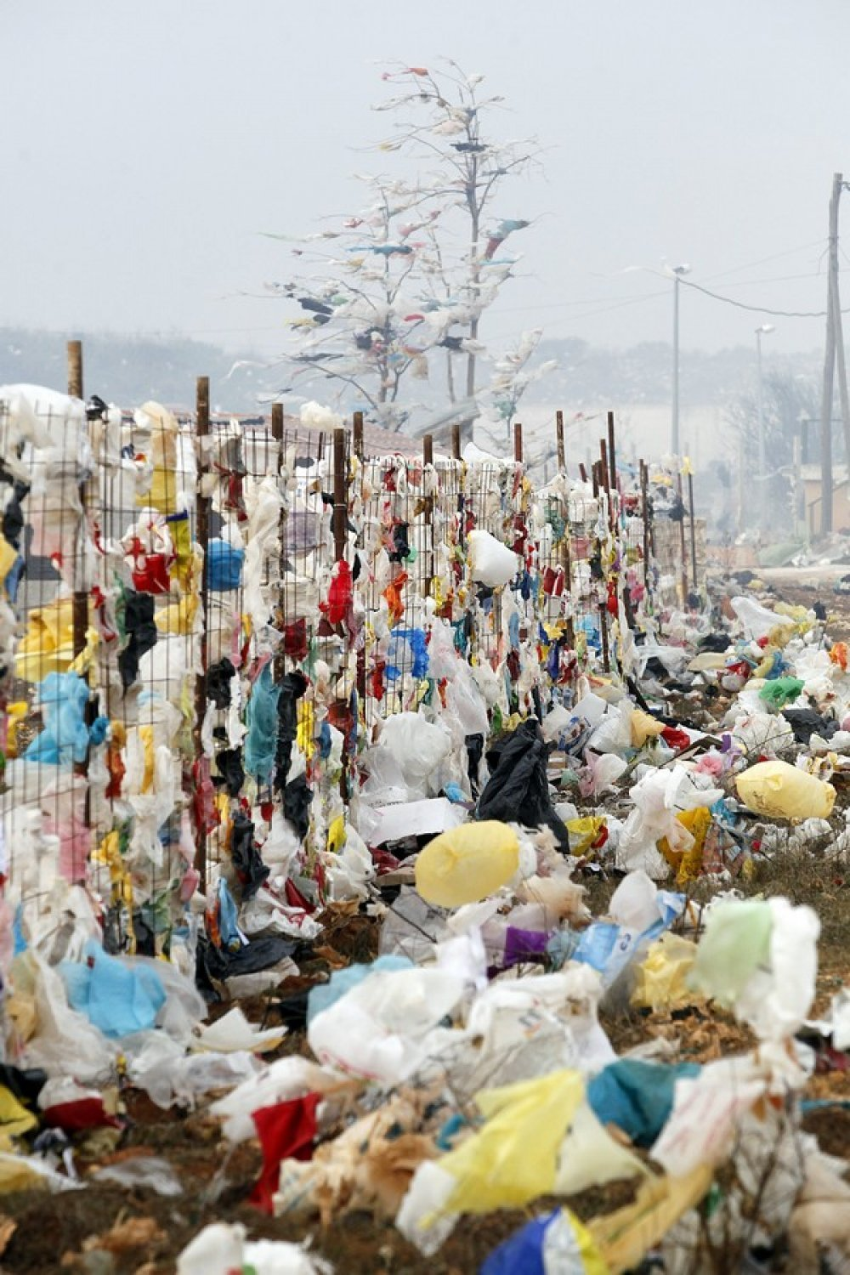

Projekt se provodi na području Grada Svete Nedelje i Općine Stupnik.
Razdoblje provedbe projekta 1.lipnja 2018 do 02.veljače 2020.godine
Ciljevi
Educiranje i informiranje građana o održivom gospodarenju otpadom uključujući teme:
- sprječavanje nastanka otpada,
- ponovna uporaba predmeta,
- odgovorno postupanje s komunalnim otpadom,
- pravilno odvajanje otpada u kućanstvima,
- kućno kompostiranje.
Prvi i najpoželjniji način postupanja s otpadom je smanjenje količine otpada kojeg svakodnevno proizvodimo jer se tako smanjuje štetan utjecaj na okoliš, ali i ostvaruje ušteda!
INFORMIRANO ZA ZELENO SUTRA

Slide 6
Aktivnosti koje se provode u sklopu projekta
- izrada i podjela letaka i vodiča o održivom gospodarenju otpadom na području Grada Svete Nedelje i Općine Stupnik
- izrada plakata za djecu i za građane
- izrada bojanka za djecu
- radijske emisije i spotovi o održivom gospodarenju otpadom
- Internet stranica projekta, banneri na internetskim portalima o održivom gospodarenju otpadom
- javne tribine održivom gospodarenju otpadom
- obilježavanje dana vezanog uz zaštitu okoliša
- eko olovke, platnene vrećice, roll-up plakati
INFORMIRANO ZA ZELENO SUTRA

Slide 7
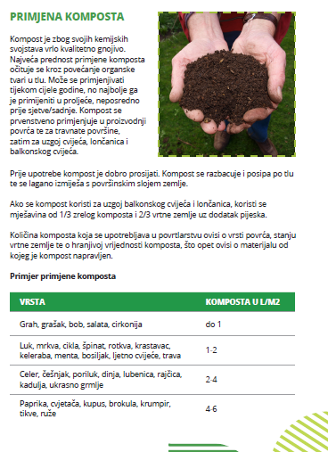
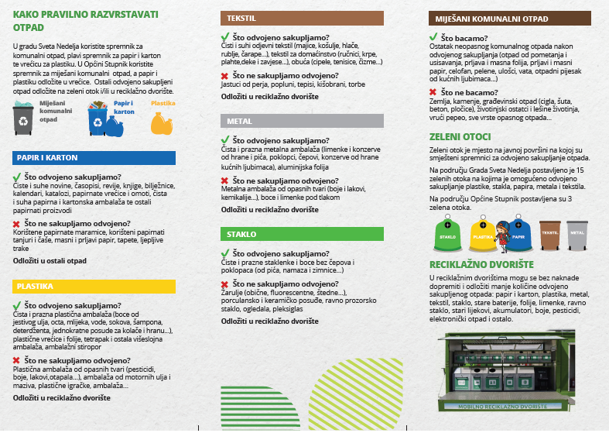
INFORMIRANO ZA ZELENO SUTRA
http://informirano-za-zeleno-sutra.hr
primjeri izrađenih materijala u okviru projekta…

Slide 8
ODRŽIVO GOSPODARENJE OTPADOM
INFORMIRANO ZA ZELENO SUTRA

Slide 9

INFORMIRANO ZA ZELENO SUTRA

Slide 10
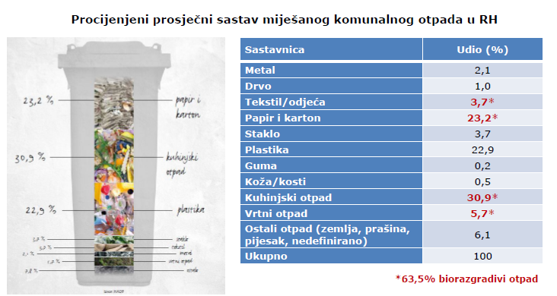
Aktualni pregled stanja gospodarenja otpadom (I)
INFORMIRANO ZA ZELENO SUTRA

Slide 11
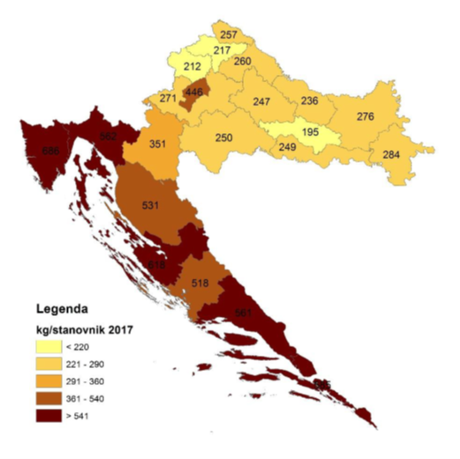
Aktualni pregled stanja gospodarenja otpadom (II)
INFORMIRANO ZA ZELENO SUTRA
Ukupna količina
proizvedenog komunalnog otpada (2017.): 1.716.441 t
Prosječna specifična količine proizvedenog komunalnog otpada (2017.): 417 kg/stanovnik
Ukupno odloženo otpada
(2017.): 1.629.314 t

Slide 12
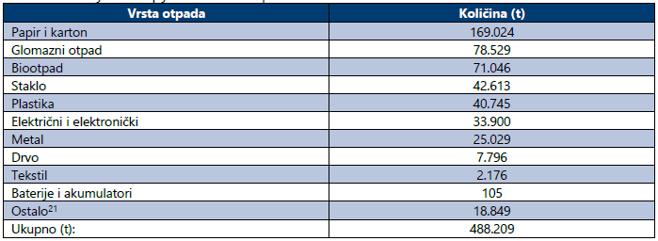
Aktualni pregled stanja gospodarenja otpadom (III)
INFORMIRANO ZA ZELENO SUTRA
Odvojeno sakupljeni komunalni otpad u 2017.
- proizvedeno je 1.091.066 t biorazgradivog komunalnog otpada, od čega je 243.203 t odnosno 22% proslijeđeno na oporabu
- Deset kompostana ( kompostirano 42.444 t biootpada)
- pet bioplinska postrojenja (obrađeno 3.652 t biootpada)

Slide 13
Obveze RH vezano za gospodarenje otpadom
INFORMIRANO ZA ZELENO SUTRA
Obveze RH prema EU
Obveze u pogledu Zakona o održivom gospodarenju otpadom i pratećih provedbenih propisa
Ambiciozni ciljevi Paketa o kružnom gospodarstvu - 4. srpnja 2018. godine na snagu su stupila nova EU pravila s pravno obvezujućim ciljevima za recikliranje otpada i smanjenje odlaganja otpada
Proces izmjene Direktiva o gospodarenju otpadom u EU (waste framework, landfill, packaging)

Slide 14
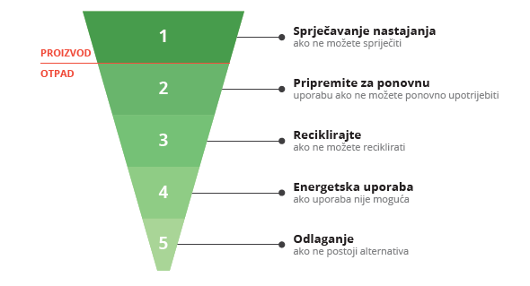
Hijerarhijske razine gospodarenja otpadom
INFORMIRANO ZA ZELENO SUTRA

Slide 15
Plan gospodarenja otpadom RH
INFORMIRANO ZA ZELENO SUTRA
PGO se temelji na konceptu kružnog gospodarstva koje će omogućiti razvoj industrije recikliranja i generiranje novih zelenih radnih mjesta EU
Odluka o implementaciji Plana gospodarenja otpadom RH za razdoblje od 2017. do 2022. godine, kojom su dodatno razrađene potrebne aktivnosti i rokovi za realizaciju mjera određenih Planom
Okosnica sustava: centri za gospodarenje otpadom, sortirnice, kompostane
Poštivanje hijerarhije gospodarenja otpadom

Slide 16
Kvantitativni ciljevi gospodarenja otpadom do 2022. u odnosu na 2015.
INFORMIRANO ZA ZELENO SUTRA
Cilj 1.1: Smanjiti ukupnu količinu proizvedenog KO za 5%
Cilj 1.2: Odvojeno prikupiti 60% mase proizvedenog komunalnog otpada (prvenstveno papir, staklo, plastika, metal i dr.)
Cilj 1.3: Odvojeno prikupiti 40% mase biootpada koji je sastavni dio KO
Cilj 1.4: Odložiti na odlagališta manje od 25% mase proizvedenog komunalnog otpada
Cilj 2.1: Odvojeno prikupiti 75% mase proizvedenog građevnog otpada

Slide 17
Obveze JLS (I)
INFORMIRANO ZA ZELENO SUTRA
osigurati na odgovarajući način javnu uslugu prikupljanja miješanog komunalnog otpada i biorazgradivog komunalnog otpada,
osigurati na odgovarajući način odvojeno prikupljanje otpadnog papira, metala, stakla, plastike i tekstila te krupnog (glomaznog) komunalnog otpada,
osigurati na odgovarajući način odvojeno prikupljanje problematičnog otpada,
osigurati sprječavanje odbacivanja otpada na način suprotan Zakonu o održivom gospodarenju otpadom te uklanjanje tako odbačenog otpada,
osigurati provedbu Plana gospodarenja otpadom Republike Hrvatske
osigurati donošenje i provedbu Plana gospodarenja otpadom JLS,

Slide 18
Obveze JLS (II)
INFORMIRANO ZA ZELENO SUTRA
osigurati provođenje izobrazno-informativnih aktivnosti,
osigurati mogućnost provedbe akcija prikupljanja otpada,
osigurati odvojeno prikupljanje biootpada,
sudjelovati na odgovarajući način u sustavu sakupljanja građevnog i azbestnog otpada,
u svojim dokumentima prostornog uređenja planirati lokacije građevina za gospodarenje otpadom sukladno kategoriji građevine i
izrađivati godišnje izvješće o provedbi Plana gospodarenja otpadom Republike Hrvatske.

Slide 19
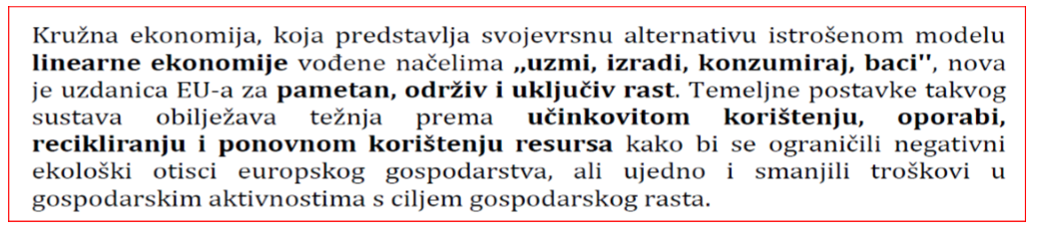
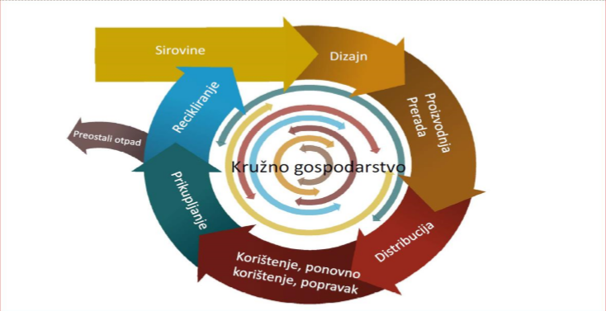
Kružna ekonomija – odgovornost proizvođača proizvoda
INFORMIRANO ZA ZELENO SUTRA

Slide 20
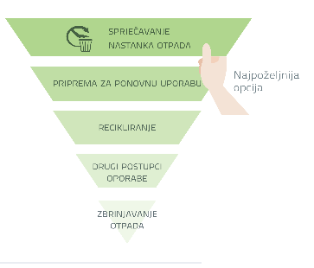
Sprječavanje nastanka otpada
INFORMIRANO ZA ZELENO SUTRA
Sprječavanje nastanka otpada podrazumijeva mjere poduzete prije nego li je tvar, materijal ili proizvod postao otpad, a kojima se smanjuju:
(a) količine otpada uključujući ponovnu uporabu proizvoda ili produženje životnog vijeka proizvoda,
(b) štetan učinak otpada na okoliš i zdravlje ljudi ili
(c) sadržaj štetnih tvari u materijalima i proizvodima

Slide 21

INFORMIRANO ZA ZELENO SUTRA
Sprječavanje nastanka otpada
Najučinkovitije i najjeftinije je spriječiti nastajanje otpada.
Koliko otpada proizvedemo u kućanstvu svaki dan?
Što se sve nalazi u kućnom otpadu?
Možemo li spriječiti nastajanje otpada?
Sprječavanje nastanka otpada zahtijeva promjenu životnih i potrošačkih navika.
Zašto bismo mijenjali svoje potrošačke i životne navike?

Slide 22
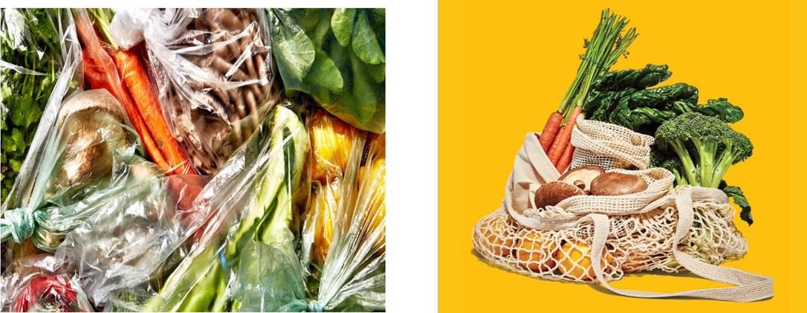
INFORMIRANO ZA ZELENO SUTRA
Sprječavanje nastanka otpada u kućanstvu
spriječiti nastajanje otpada od hrane – plansko kupovanje hrane
korištenje višekratnih vrećica/ torbi umjesto plastičnih jednokratnih
kupnja proizvoda koji imaju manju količinu ambalaže i u većim pakiranjima
izbjegavanje korištenja jednokratnog plastičnog posuđa, pribora za jelo, stoljnjaka
umjesto tiskanih kataloga, novina, časopisa - on-line katalozi i portali
spriječiti nastajanje otpadnog tekstila i obuće – planska kupovina koja odgovara stvarnim potrebama
kupovanje lijekova koji ne idu na recept i dodataka prehrani prema uputi liječnika ili ljekarnikama u količinama koje će se moći potrošiti u roku trajanja

Slide 23

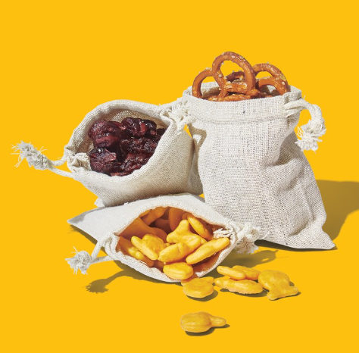

INFORMIRANO ZA ZELENO SUTRA
Sprječavanje nastanka otpada u kućanstvu
kupnja električnih i elektroničkih uređaja koje odgovaraju stvarnim potrebama ukućana (koliko mobitela, TV-a, laptopa, računala imamo?)
planska kupnja igračaka ☺

Slide 24
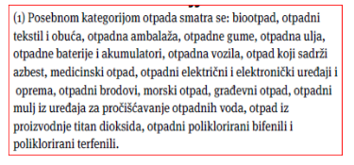
INFORMIRANO ZA ZELENO SUTRA
Odvojeno prikupljanje i sakupljanje otpada
zabranjeno je odbacivanje otpada u okoliš
otpad čija se vrijedna svojstva mogu iskoristiti mora se odvojeno sakupljati i skladištiti u cilju materijalne i termičke oporabe otpada
odvojeno prikupljanje otpadnog papira, metala, stakla, plastike, tekstila i krupnog (glomaznog) otpada
odvojeno prikupljanje posebnih kategorija otpada
odvojeno prikupljanje je ključno, jer miješanjem raznih vrsta otpada nepovratno se gube njihova korisna svojstva i otpad se pretvara u smeć́e
ako se pomiješa papir s mokrim ostacima kuhinjskog otpada, taj papir se više ne može reciklirati
samo jedan krivi sastojak može od korisnih i vrijednih sirovina napraviti smeće

Slide 25
INFORMIRANO ZA ZELENO SUTRA
Odvojeno prikupljanje i sakupljanje otpada
Odvojeno prikupljanje, sakupljanje, prijevoz i obrada predmeta i/ili tvari koji se mogu smatrati otpadom u svrhu zaštite javnog interesa nužni su ako bi njihovo ne provođenje moglo:
ugroziti zdravlje ljudi ili izazvati neprihvatljivo uznemiravanje ljudi,
izazvati rizik od onečišćenja voda, zraka, tla i/ili ugrožavanje životinja ili biljaka ili narušavanje njihovih prirodnih životnih uvjeta,
narušiti održivo korištenje voda ili tla,
onečistiti okoliš u većoj mjeri od neophodnog, izazvati opasnosti od požara ili eksplozije,
izazvati prekomjernu buku, pogodovati pojavi ili razmnožavanju uzročnika bolesti,
narušiti javni red i sigurnost ili
značajno narušiti izgled mjesta, krajolika i/ili kulturnog dobra

Slide 26
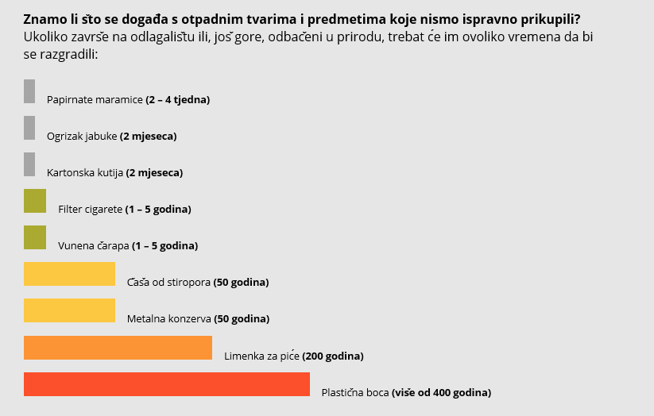
INFORMIRANO ZA ZELENO SUTRA
Odvojeno prikupljanje i sakupljanje otpada

Slide 27

INFORMIRANO ZA ZELENO SUTRA

Slide 28
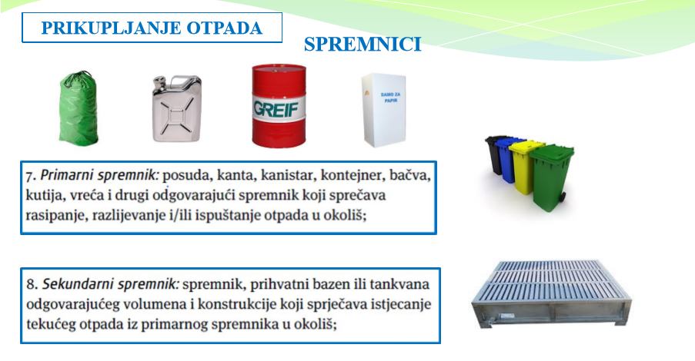
INFORMIRANO ZA ZELENO SUTRA
Odvojeno prikupljanje i sakupljanje otpada

Slide 29
INFORMIRANO ZA ZELENO SUTRA
Odvojeno prikupljanje i sakupljanje otpada – obveze proizvođača otpada
proizvođač otpada je obvezan odvajati otpad na mjestu nastanka u odgovarajućim spremnicima – fizičke osobe (stanovnici općina i gradova), fizičke osobe obrtnici i pravne osobe – npr. tvrtke
proizvođač otpada je dužan skladištiti vlastiti proizvedeni otpad na mjestu nastanka odvojeno po svojstvu, vrsti i agregatnom stanju
proizvođač otpada i drugi posjednik otpada dužan je predati svoj otpad osobi koja obavlja djelatnost gospodarenja otpadom
proizvođač otpada i drugi posjednik otpada može obraditi svoj otpad ako - sam obavlja djelatnost gospodarenja otpadom i kao fizička osoba biološki razgradivi otpad iz svog vrta obrađuje biološkom aerobnom obradom (kompostiranje)
proizvođač i/ili posjednik otpada dužan je osobi koja obavlja djelatnost gospodarenja otpadom uz otpad predati prateći list te je odgovoran za točnost podataka o otpadu navedenih u pratećem listu, osim za miješani komunalni otpad ključnog broja 20 01 03
fizičke osobe (stanovnici općina i gradova) – nisu obvezni uz otpad predavati dokumentaciju o otpadu

Slide 30
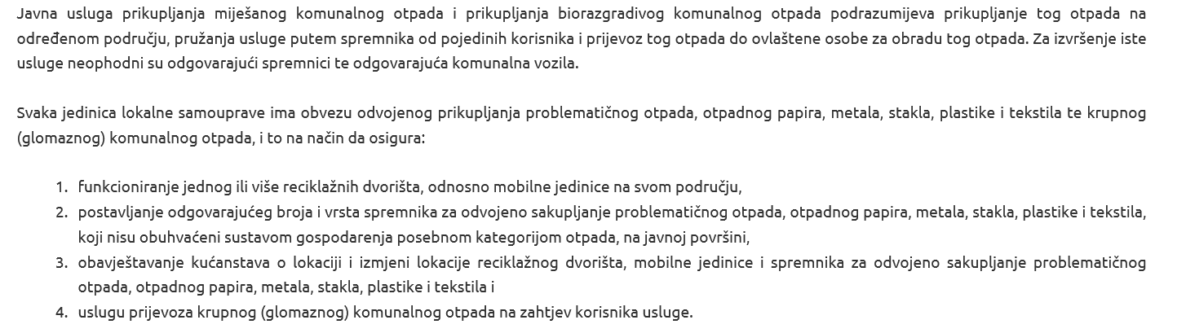
INFORMIRANO ZA ZELENO SUTRA
Odvojeno prikupljanje i sakupljanje otpada – obveze JLS

Slide 31
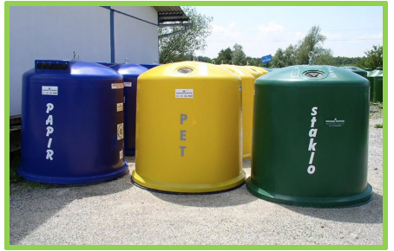
INFORMIRANO ZA ZELENO SUTRA
Odvojeno prikupljanje i sakupljanje otpada – zeleni otok
Zeleni otok je javna površina na koju je jedinica lokalne samouprave (JLS) postavila spremnike za odvojeno prikupljanje papira, stakla, plastike, metala i tekstila

Slide 32
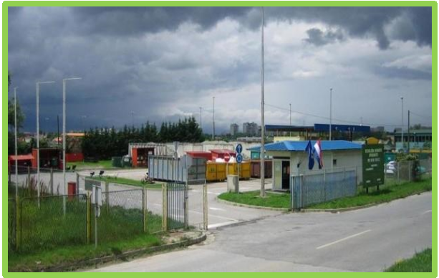
INFORMIRANO ZA ZELENO SUTRA
Odvojeno prikupljanje i sakupljanje otpada – reciklažno dvorište
Reciklažno dvorište je građevina za sakupljanje otpada tj. nadzirani ograđeni prostor namijenjen odvojenom prikupljanju i privremenom skladištenju manjih količina posebnih vrsta otpada
Fizičke osobe – stanovnici gradova i naselja – predaja odvojeno prikupljenog otpada u reciklažno dvorište bez naknade
Pravne osobe – tvrtke – mogu predati manju količinu odvojeno prikupljenog otpada uz naknadu

Slide 33
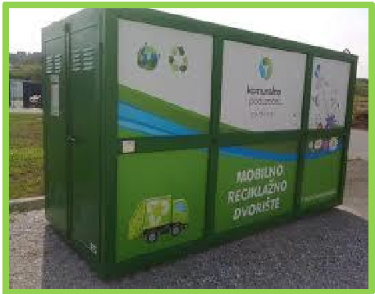
INFORMIRANO ZA ZELENO SUTRA
Odvojeno prikupljanje i sakupljanje otpada – mobilno reciklažno dvorište
Mobilno reciklažno dvorište - mobilna jedinica je pokretna tehnička jedinica koja nije građevina ili dio građevine, a služi za:
odvojenom prikupljanju i
skladištenju manjih količina posebnih vrsta otpada

Slide 34

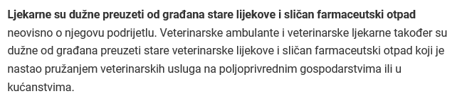
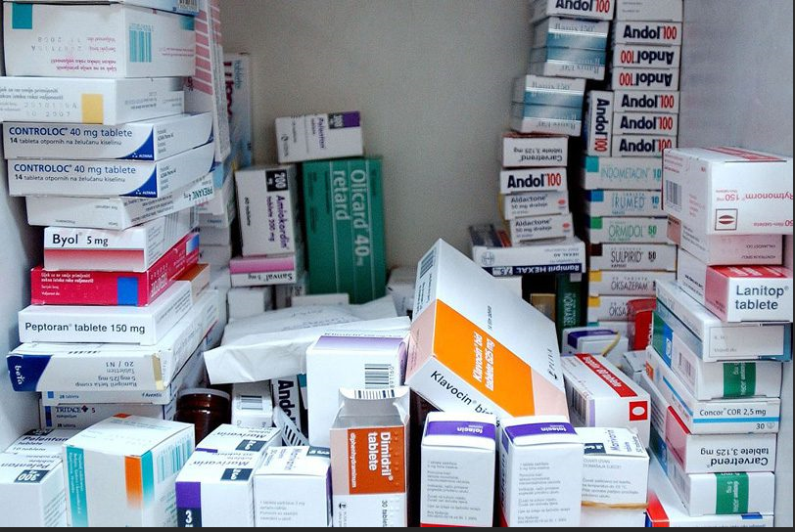
INFORMIRANO ZA ZELENO SUTRA
Odvojeno prikupljanje i sakupljanje otpada – posebne vrste otpada

Slide 35
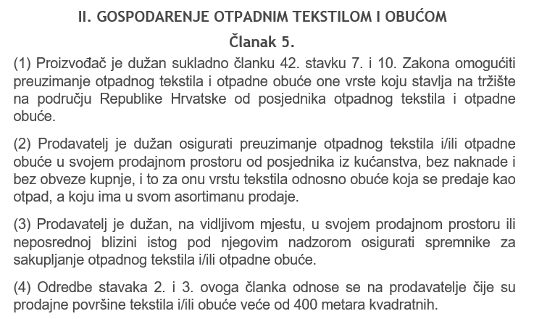
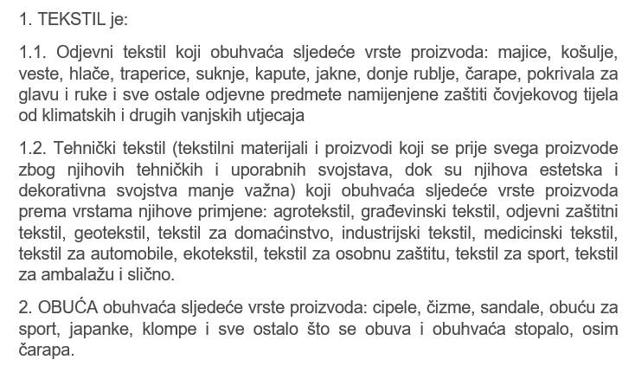

INFORMIRANO ZA ZELENO SUTRA
Odvojeno prikupljanje i sakupljanje otpada – posebne vrste otpada

Slide 36
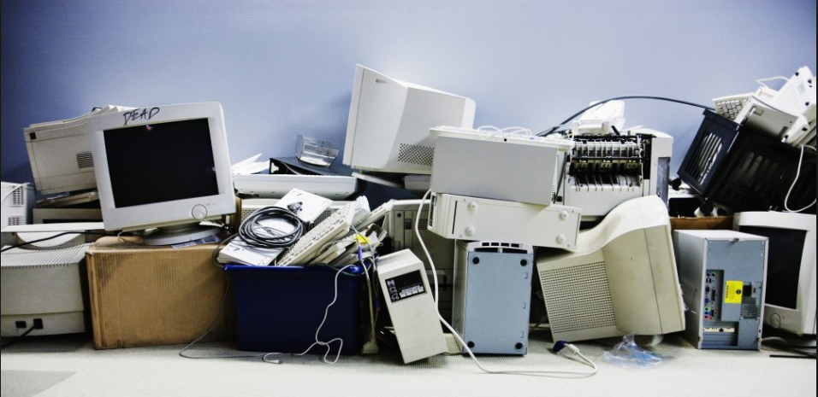
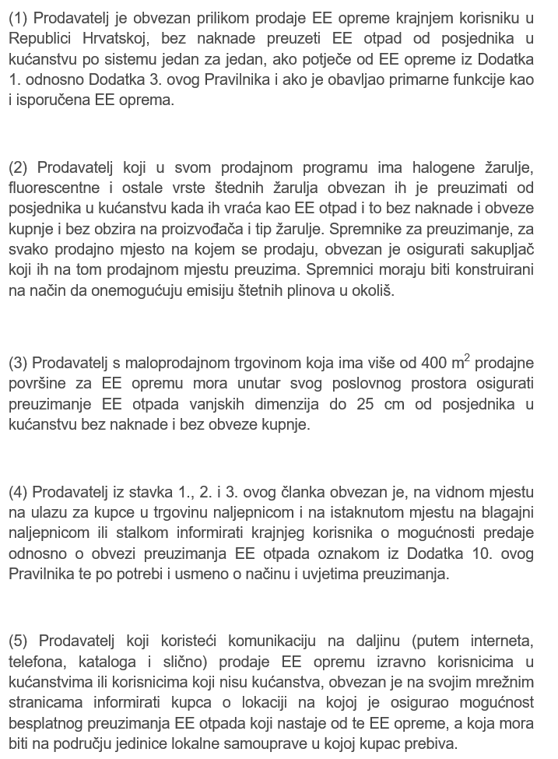
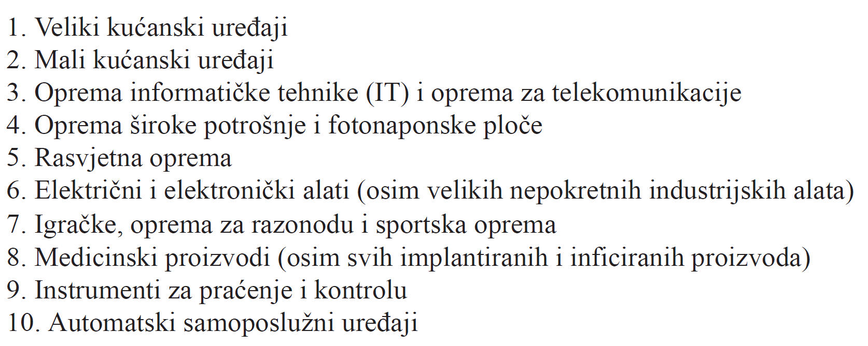
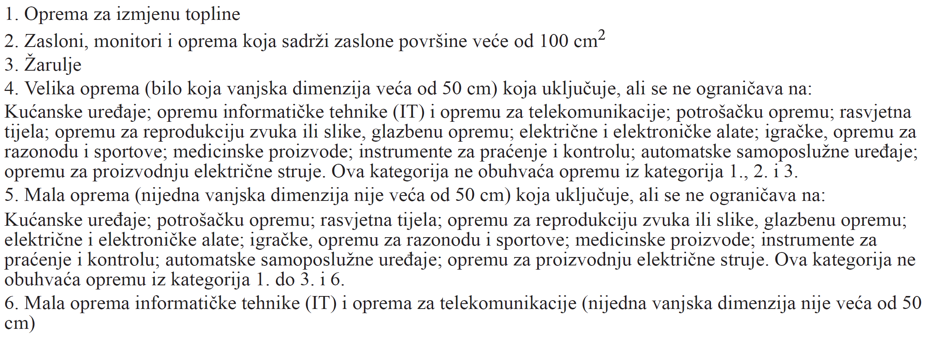
INFORMIRANO ZA ZELENO SUTRA
Odvojeno prikupljanje i sakupljanje otpada – posebne vrste otpada

Slide 37
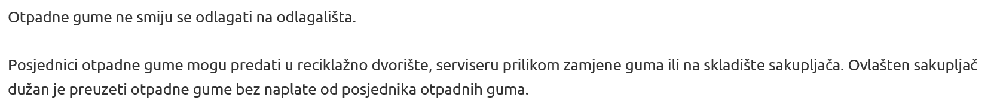

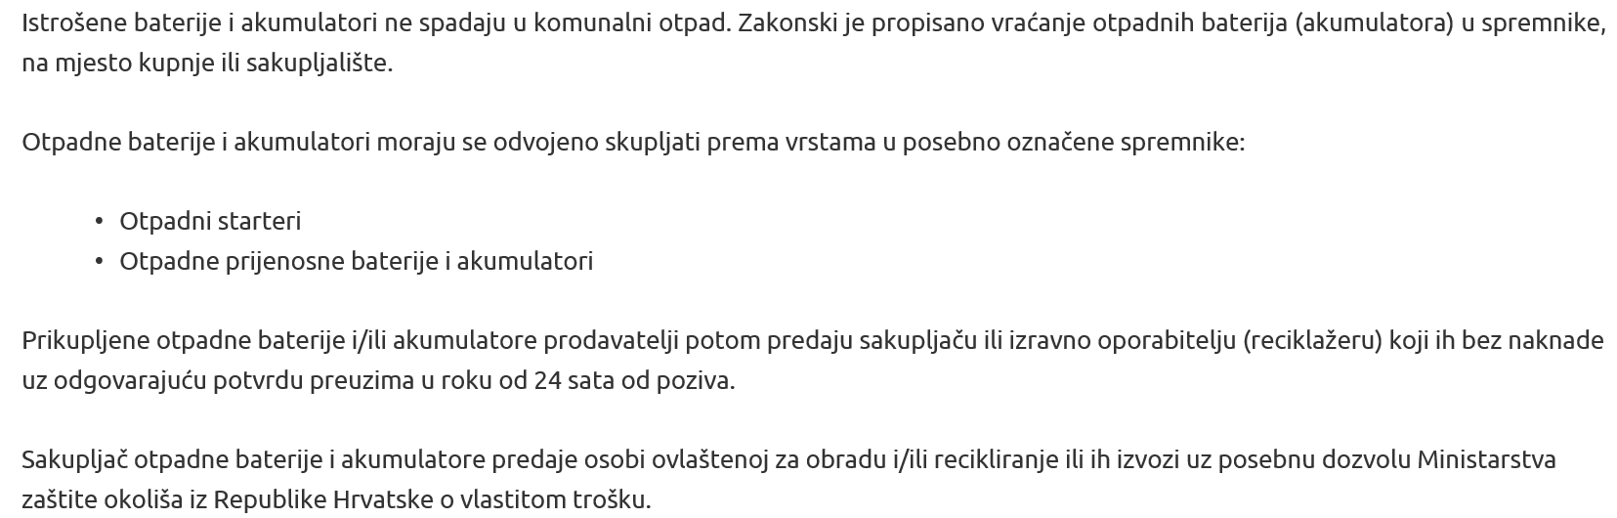
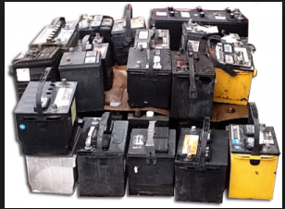
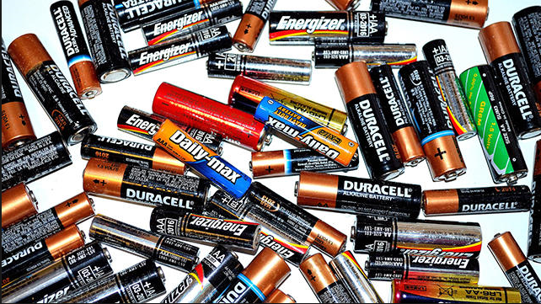
INFORMIRANO ZA ZELENO SUTRA
Odvojeno prikupljanje i sakupljanje otpada – posebne vrste otpada

Slide 38
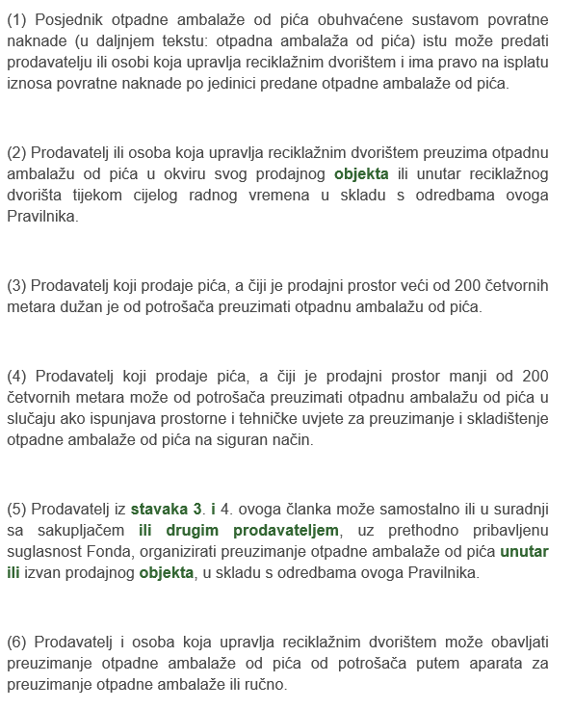
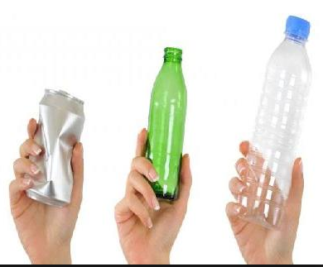
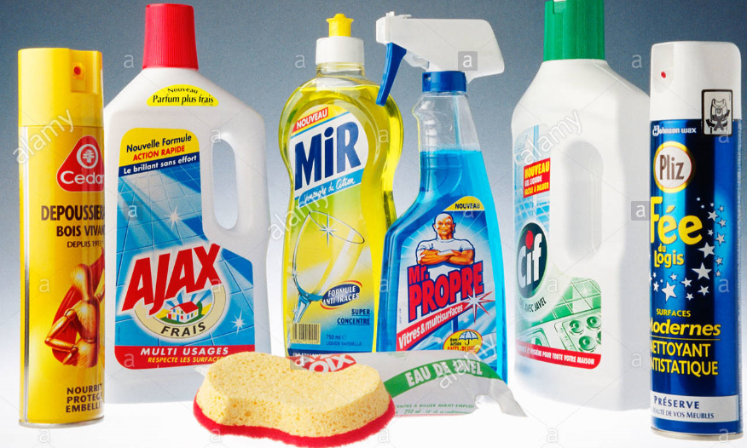
INFORMIRANO ZA ZELENO SUTRA
Odvojeno prikupljanje i sakupljanje otpada – posebne vrste otpada

Slide 39
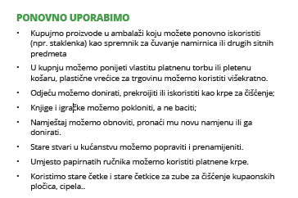

INFORMIRANO ZA ZELENO SUTRA

Slide 40
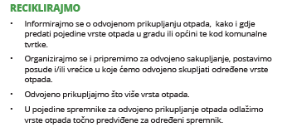
INFORMIRANO ZA ZELENO SUTRA

Slide 41
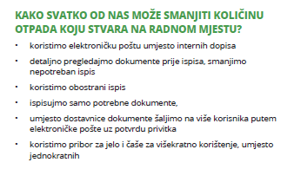
INFORMIRANO ZA ZELENO SUTRA

Slide 42
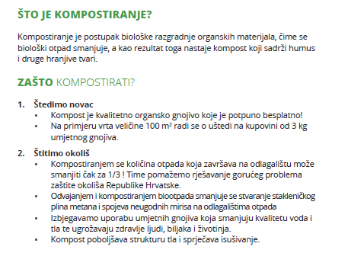
INFORMIRANO ZA ZELENO SUTRA

Slide 43
PRUŽANJE JAVNE USLUGE PRIKUPLJANJA OTPADA
INFORMIRANO ZA ZELENO SUTRA

Slide 44
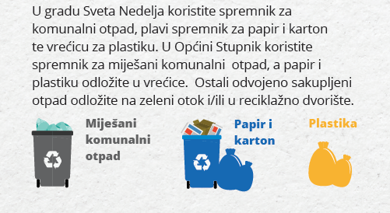
EKO-FLOR PLUS d.o.o. - koncesionar za odvoz miješanog i biorazgradivog komunalnog otpada na području Grada Sveta Nedelja i Općine Stupnik
INFORMIRANO ZA ZELENO SUTRA

Slide 45
- usluga odvoza glomaznog otpada – prema najavi
INFORMIRANO ZA ZELENO SUTRA
DA, jest glomazni otpad | NE, nije glomazni otpad
Plastika (stolice, posude...) Drvenarija (namještaj, palete...) Metal (posuđe, namještaj...) Ostalo (madraci, kauči...) | Građevinski otpad (šuta, cigla, beton…) Opasni otpad (salonit ploče, otpadna ulja, pesticidi, fluorescentne cijevi...) Akumulatori, gume Električni i elektronski otpad

Slide 46

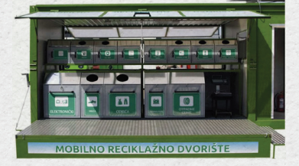
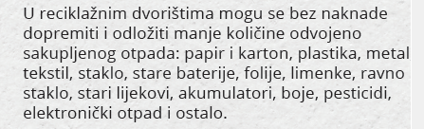
INFORMIRANO ZA ZELENO SUTRA

Slide 47
KAMO S OTPADOM?
UVJETI ZA ODVOJENO PRIKUPLJANJE OTPADA (osigurava JLS)
+
PRAVILNO KORIŠTENJE (sudjelovanje građana u gospodarenju otpadom)
INFORMIRANO ZA ZELENO SUTRA

Slide 48
Plan gospodarenja otpadom Grada Sveta Nedelja
INFORMIRANO ZA ZELENO SUTRA
PLAN GOSPODARENJA OTPADOM GRADA SVETA NEDELJA ZA RAZDOBLJE OD 2017. – 2022. GODINE
https://grad-svetanedelja.hr/wp-content/uploads/2018/05/usvojeni-pgo-sveta-nedelja-2017-2022412_201805033368.pdf
Izdvojene aktivnosti u cilju izvršenja Plana:
Odvojeno prikupljanje otpada: spremnici za papir i karton, vrećice za plastičnu ambalažu, posude za miješani komunalni otpad
U svakom naselju nalazi se po jedan zeleni otok (papir, staklo, plastika, metal, tekstil)
Mobilno reciklažno dvorište (od veljače 2018.)
Od 2014.godine se dijele vrtni komposteri u cilju poticanja građana na izdvajanje biootpada iz miješanog komunalnog otpada. Ukupno je podijeljeno 1.000 vrtnih kompostera. U 2018. podijeljeno 30 vrtnih kompostera na zahtjev građana

Slide 49
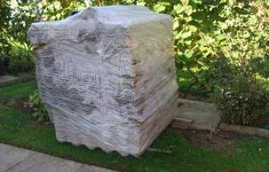
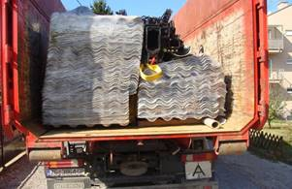
Plan gospodarenja otpadom Grada Sveta Nedelja
INFORMIRANO ZA ZELENO SUTRA
Izdvojene aktivnosti u cilju izvršenja Plana:
Osigurana bespovratna EU sredstva za izgradnju reciklažnog dvorišta i provedbu programa informativno edukativnih aktivnosti
zbrinjavanje salontinih ploča (tvrtka C.I.A.K d.o.o. iz Donjeg Stupnika). U 2018.godini je 25.820 kg iz 11 kućanstva odvezeno zbrinuto azbestnih ploča, za što je grad iz Proračuna izdvojio 85.517,50 kuna. Aktivnost se nastavlja i u 2019. godini za što su osigurana i sredstva u Proračunu grada.

Slide 50
Plan gospodarenja otpadom Grada Sveta Nedelja
INFORMIRANO ZA ZELENO SUTRA
Izdvojene aktivnosti u cilju izvršenja Plana:
Provedba mjera sprečavanja odbacivanja otpada na području Grada, sustav evidentiranja lokacija odbačenog otpada, nadzor komunalnog redara
Uspostava sustava za zaprimanje obavijesti o nepropisno odbačenom otpadu http://grad-svetanedelja.hr/hr/zeleni-info-pult/gospodarenje-otpadom/ , putem telefona i e-maila
Dostava letaka o načinima zbrinjavanja otpada (putem koncesionara) i obavijesti o nepropisno odbačenom otpadu
Postava znakovlja upozorenja o zabrani odbacivanja otpada

Slide 51
INFORMIRANO ZA ZELENO SUTRA
UVJETI ZA ODVOJENO PRIKUPLJANJE OTPADA
(osigurava Grad Sveta Nedelja)
+
PRAVILNO KORIŠTENJE
(sudjelovanje građana Svete Nedelje u gospodarenju otpadom)
Sustav i pravilno korištenje rezultiralo je da Grad Sveta Nedelja ostvari najveću stopu odvojenog sakupljanja komunalnog otada u Zagrebačkoj županiji u 2017. godini od 22,3%!!

Slide 52
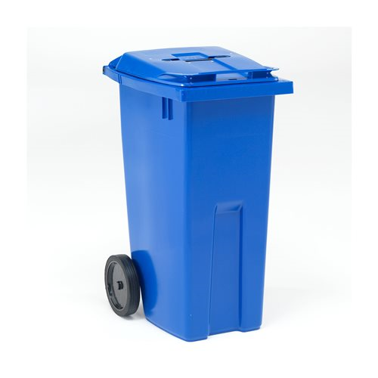
INFORMIRANO ZA ZELENO SUTRA
PAPIR
- plavi spremnici postavljeni na javnim prometnim površinama, spremnici kod korisnika te u reciklažnim dvorištima
U plave spremnike treba odlagati:
novine, časopise, prospekte, kataloge,
bilježnice, knjige, telefonske imenike, slikovnice,
pisaći i kompjuterski papir, pisma, uredske tiskovine, papirnate vrećice,
mape, kartonske fascikle, valovitu ljepenku, kartonske kutije (bez ljepljive trake, plastike, stiropora i dr.).
U plave spremnike ne smije se odlagati:
indigo papir, ugljeni papir, fotografije i foto papir,
zauljeni i prljavi papir, gumirane etikete, pelene i sl.

Slide 53
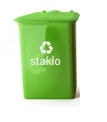
INFORMIRANO ZA ZELENO SUTRA
STAKLO
Staklena ambalaža odvojeno se skuplja u zelenim spremnicima na javnim površinama te u reciklažnim dvorištima
U zelene spremnike treba odlagati:
staklenu ambalažu (boce, staklenke i sl.).
U zelene spremnike ne smije se odlagati:
prozorsko staklo, automobilsko staklo, kristalno i optičko staklo, armirano staklo, laboratorijsko staklo, staklena vuna,
žarulje i fluorescentne svjetiljke,
porculanski i keramički predmeti.
Ravno prozorsko staklo odlaže se isključivo u reciklažna dvorišta.

Slide 54
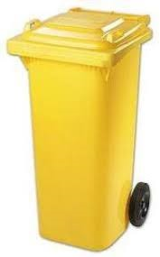
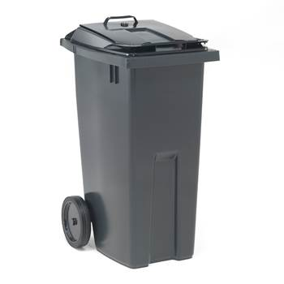
INFORMIRANO ZA ZELENO SUTRA
PLASTIČNA I METALNA AMBALAŽA
Plastična i metalna ambalaža se odvojeno skuplja u žutim spremnicima (plastična amb.) i sivim ( metalna amb.) postavljenim na javnim površinama, kod korisnika te u reciklažnim dvorištima
U žute spremnike (ili vrećice) treba odlagati:
polietilenske vrećice, folije, mjehurastu ambalažu – na sebi mogu imati oznake: PE-HD, PE-LD, PET, PP i sl.;
boce od jestivog ulja, destilirane vode, sredstava za čišćenje i pranje, kozmetike, lijekova (osim citostatika), prehrambenih proizvoda i sl. – na sebi mogu imati oznake: PE- HD, PE-LD, PP i sl.;
čaše i posude od jogurta, sira i sl. - mogu imati na sebi oznake: PS, PP i dr.;
ostale proizvode od plastike: boce za osvježavajuće napitke, čepove, plastične tanjure, pribor za jelo i sl.

Slide 55
INFORMIRANO ZA ZELENO SUTRA
PLASTIČNA I METALNA AMBALAŽA
U žute i sive spremnike ne smije se odlagati:
plastičnu ambalažu i limenke s ostacima od boja, lakova i motornih ulja,
plastičnu ambalažu i limenke s ostacima od kemikalija,
boce i limenke od zapaljivih i eksplozivnih tekućina,
boce i limenke pod tlakom (npr. propan/butan boce)
već ih treba tretirati kao opasni otpad te odložiti u reciklažno dvorište

Slide 56
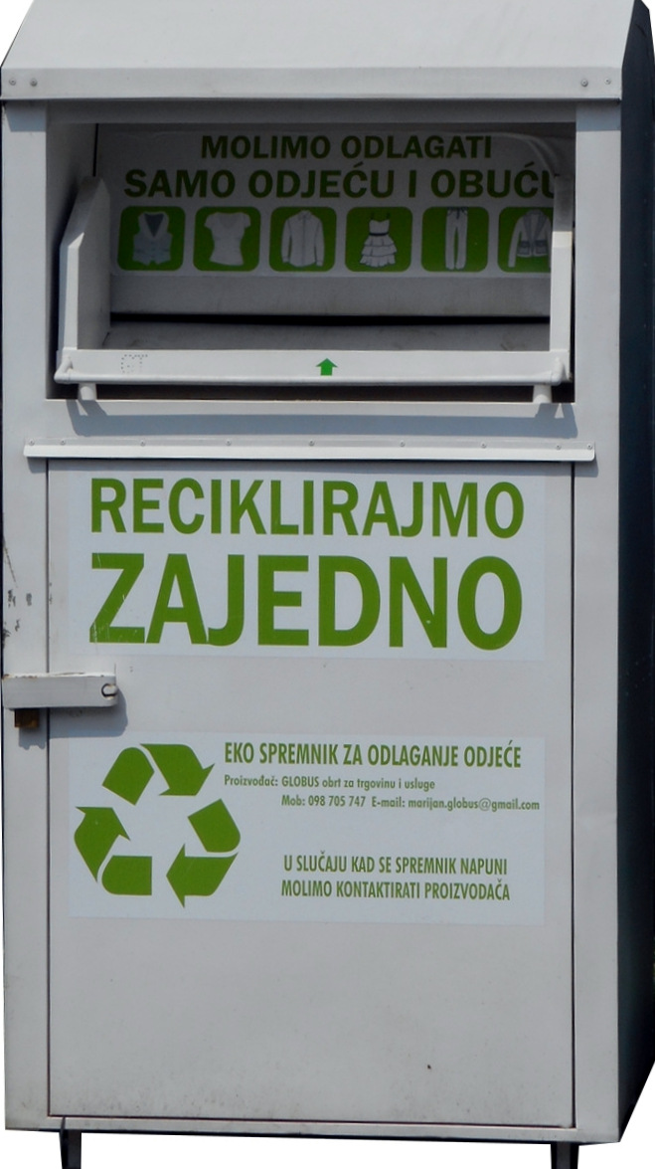
U spremnike za otpadni tekstil treba odlagati:
 odjeću, ručnike, posteljinu, zavjese,
 šešire i kape,
 torbe i krpene igračke,
 ostale otpadne tekstilne proizvode.
U spremnike za otpadni tekstil ne smije se odlagati:
obuću, kožne torbe,
pernate jastuke, poplune.
INFORMIRANO ZA ZELENO SUTRA
TEKSTIL

Slide 57
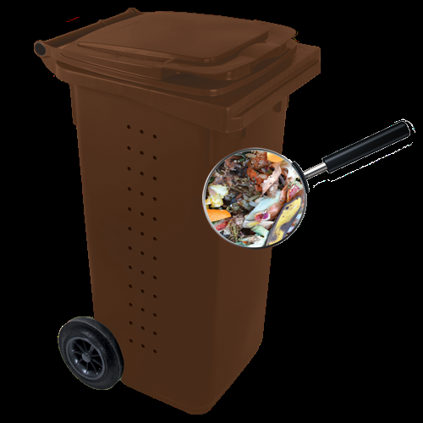
U smeđe spremnike treba odlagati:
- kuhinjski otpad (ostaci i kora voća i povrća, ljuske jaja, talog od kave, vrećice od čaja, ostatci kruha, listovi salate, blitve, kelja i sl.)
- vrtni ili zeleni otpad (uvelo cvijeće, granje, otpalo lišće, otkos trave i živice, zemlja iz lončanica, ostaci voća i povrća i sl.),
- male količine ostalog biootpada (kora drveta, kosa i dlaka, piljevina, papirnate maramice, borove iglice, male količine papira u koje su bili zamotani kuhinjski otpaci).
U smeđe spremnike ne smije se odlagati:
- ostaci termički obrađene hrane,
- meso, riba, kosti, koža,
- mliječni proizvodi, ulja i masti,
- pepeo, ambalaža uma, opasni otpad,
- obojeni i lakirani drveni otpad i dr.
INFORMIRANO ZA ZELENO SUTRA
BIOOTPAD

Slide 58

- samo ono što nikako nije moguće iskoristiti
- otpad ne sabijati u posudu,
- ne odlagati u posudu posebne i opasne kategorije otpada, te građevinski otpad
- nije prihvatljivo posude napuniti izvan gabarita (primjerice, da se poklopac posude ne može zatvoriti ili da se višak otpada odlaže oko posude).
INFORMIRANO ZA ZELENO SUTRA
MIJEŠANI KOMUNALNI OTPAD

Slide 59
INFORMIRANO ZA ZELENO SUTRA

Slide 60

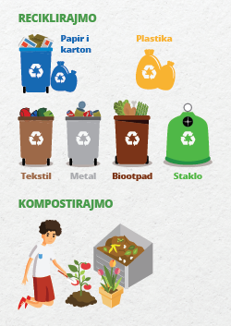
INFORMIRANO ZA ZELENO SUTRA
PROJEKT „INFORMIRANO ZA ZELENO SUTRA”

Slide 61

INFORMIRANO ZA ZELENO SUTRA
PROJEKT „INFORMIRANO ZA ZELENO SUTRA”
Razdoblje provedbe projekta 1.lipnja 2018 do 02.veljače 2020.godine
http://informirano-za-zeleno-sutra.hr
„Organizacija javne tribine je sufinancirana u okviru Operativnog programa
Konkurentnost i kohezija, iz Kohezijskog fonda.“

